Slide 1

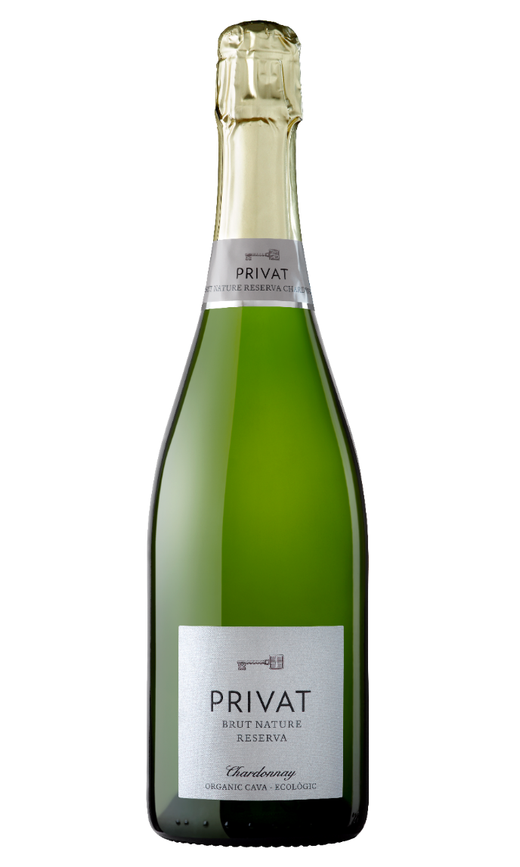


PRIVAT
Brut Nature Reserva Chardonnay
프리밧 브륏 내추럴 리제르바 샤르도네
REGION Penedes DO, Catalunya, Spain
TYPE Sparkling
ALCOHOL 12%
VARIETY 100% Chardonnay AWARD Wine Enthusiast – 90 pts International Wine Guide – Gold Guia Penin – 90 pts
WINE MAKING 스테인리스 스틸에서 낮은 온도로 천천히 발효 15개월 – 20개월 병 숙성 Degorgement Date : 2021년 03월 추천 음식: 짭짤한 튀김, 해산물
TASTING NOTE 강렬한 반짝임과 바삭한 거품이 사랑스런 밝은 황금색 기포와 어우러진다. 신선한 부케와 아몬드, 파인애플 등이 입안에서 섬세함과 풍성함을 즐길 수 있게 하고 풀 바디의 샤르도네를 개성 뚜렷하게 표현하였다.
COMMENT 까탈루냐 지역에서 생산되는 프리밧(Privat)은 1991년 EU로부터 스파클링 와인 유일한 원산지 표기명을 부여 받은 지역중 하나이다. 전통 샴페인 생산 방식인 메토드 트라시오넬(Méthode Traditionnelle)로 생산 되었으며 전 제품 리제르바 등급으로, 최소 15개월 숙성을 거친다. 와이너리는 다양한 포도품종 사용과 대담한 블랜딩으로 창의적이고 매력이 넘치는 까바를 생산하고 결과적으로 와인 애호가, 세계적인 와인 평론가에게 인정을 받았다. 프리밧은 비건, 오가닉 와인으로 본래 가지고 있는 토양과 자연을 최대한 와인에 담아냈다. 생산되는 전 제품 빈티지 까바로 볼륨감을 표현하려 노력하였으며 병 뒷 라벨에 데고르주망 날짜를 표기하여 고급 와인 이미지를 끌어올리기 위해 노력하였다.
ACIDITY
SWEETNESS
BODY
FINISH

